Slide 1



Slide 2

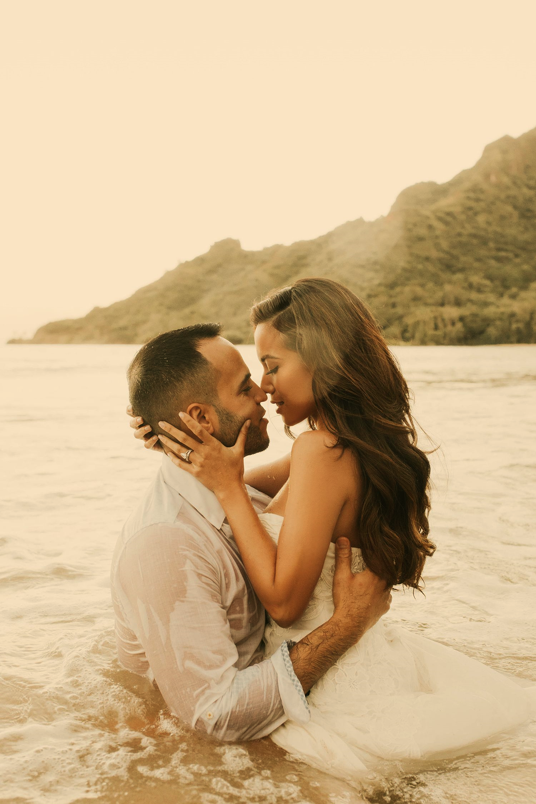
Beijos
Alfredo dos Santos Mendes

Slide 3


Slide 4
Tanto beijo perdido se escapava,
sem terem alcançado tua boca.
Tu corrias na praia feita louca,
enquanto eu da amurada tos lançava!

Slide 5


Slide 6
E junto a cada beijo eu enviava,
enleios de carinho, coisa pouca.
Ficou a minha voz, cansada, rouca,
de tanto te gritar quanto te amava!

Slide 7


Slide 8
Tentaste apanhá-los, mas em vão.
Um a um escapou da tua mão,
e foram engolidos pelo mar!

Slide 9


Slide 10
E como testemunhas deste amor,
conservam todo o brilho e o fulgor,
continuam no fundo a cintilar!
Lagos, 06/05/2001
Alfredo dos Santos Mendes

Slide 11


Slide 12
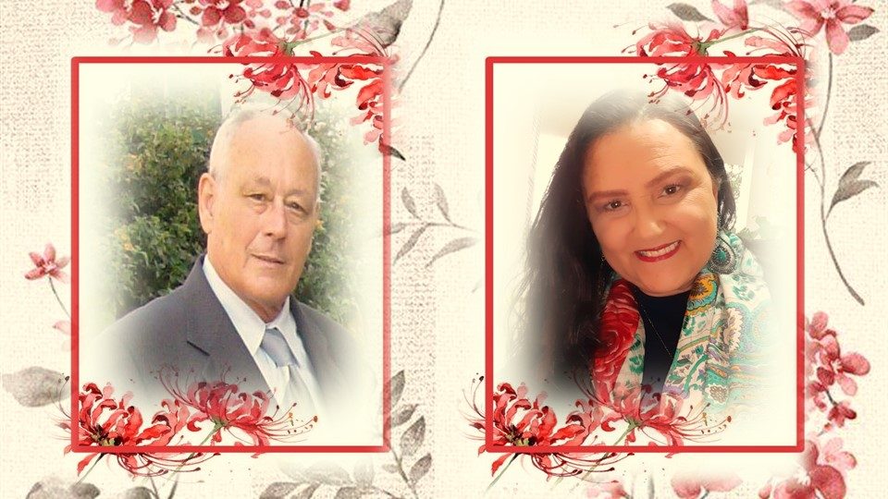
Alfredo dos Santos Mendes
Cléo Menegatt

Slide 13
Imagens: Internet e Acervo Pessoal
Texto: Alfredo dos Santos Mendes
Música: Richard Clayderman
Nothing’s Gonna Chanfe My Love For You
http://www.sergrasan.com.br/cleoslides
Canal no Youtube:
http://www.youtube.com/c/CleoniceMenegattGoelzer
Criação, Formatação e Edição:
Cléo Menegatt
cmenegatt2016@gmail.com

